Slide 1
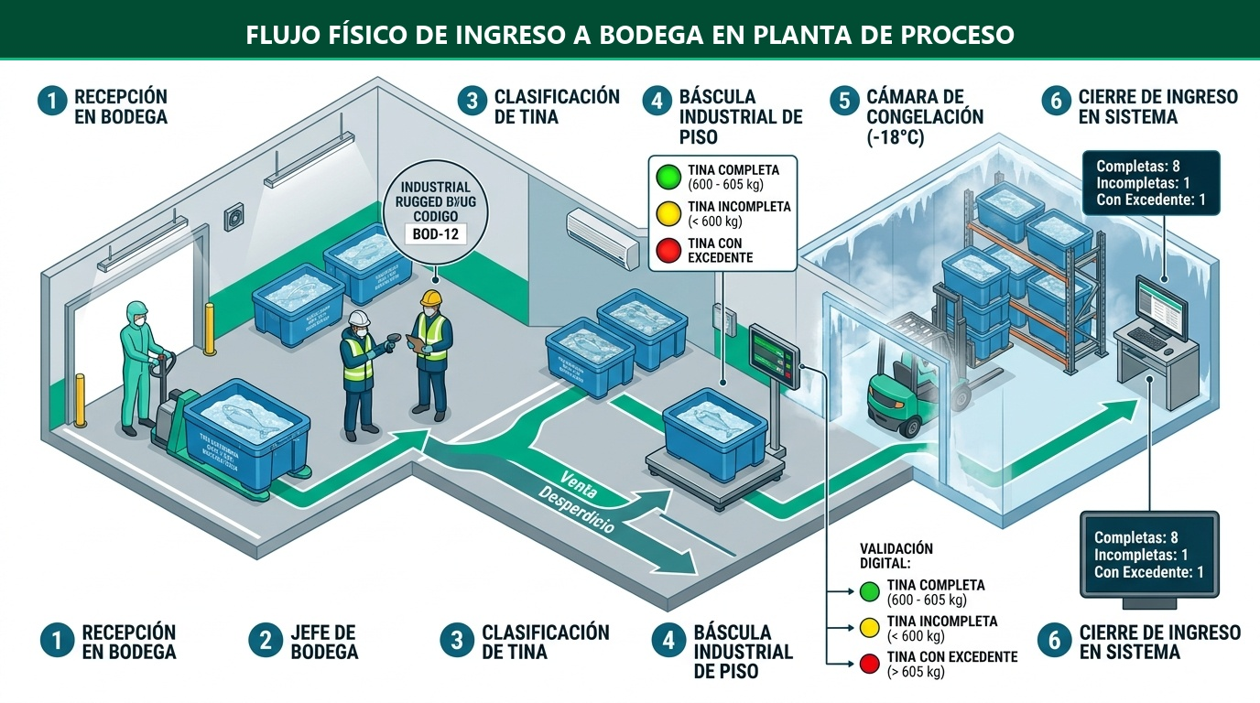
BLOQUE 2 · DEL MUNDO REAL AL CÓDIGO JAVA
Flujo físico de ingreso a bodega
ESPAM MFL • PROGRAMACIÓN ORIENTADA A OBJETOS • FLUJO DE BODEGA
1 / 4

Slide 2
PROCESO OPERATIVO
Del ingreso a la cámara de congelación
1 · Recepción y responsable
2 · Clasificación de tina
El jefe de bodega registra identidad, fecha de producción y lote del producto recibido.
Se determina el destino de cada tina isotérmica: venta o desperdicio.
3 · Pesaje industrial
4 · Almacenamiento y cierre
La báscula de piso registra el peso neto para validar las tinas destinadas a venta.
Se autoriza el ingreso a cámara de −18 °C y se consolida el balance del lote.
ESPAM MFL • PROGRAMACIÓN ORIENTADA A OBJETOS • FLUJO DE BODEGA
2 / 4

Slide 3
REGLAS DE NEGOCIO
Validación digital de las tinas para venta
COMPLETA · VERDE
INCOMPLETA · AMARILLO
EXCEDENTE · ROJO
Peso neto de 600 a 605 kg (inclusive).
Cumple el rango operativo establecido.
Peso neto inferior a 600 kg.
El sistema identifica una tina por debajo del rango.
Peso neto superior a 605 kg.
El sistema identifica una tina por encima del límite.
La clasificación corresponde a las tinas de producto para venta; el desperdicio sigue un destino operativo separado.
ESPAM MFL • PROGRAMACIÓN ORIENTADA A OBJETOS • FLUJO DE BODEGA
3 / 4

Slide 4
POO · REPRESENTACIÓN EN JAVA
Objetos, validaciones y cierre del ingreso
Modelo de objetos en Java
Lógica del sistema
JefeBodega: responsable, identidad y registro.
Lote: fecha de producción e identificación.
Tina: tipo, destino y peso neto.
IngresoBodega: agrupa tinas y resume resultados.
Si peso < 600 → INCOMPLETA
Si 600 ≤ peso ≤ 605 → COMPLETA
Si peso > 605 → EXCEDENTE
Cierre: conteo por cada estado y trazabilidad del lote.
Ejemplo ilustrativo del diagrama: 8 completas · 1 incompleta · 1 con excedente.
ESPAM MFL • PROGRAMACIÓN ORIENTADA A OBJETOS • FLUJO DE BODEGA
4 / 4

